Slide 1
1. Cvičení – struktura obyvatel
Ze0132 Geografie obyvatelstva a sídel

Slide 2
Podmínky udělení zápočtu
Docházka – maximálně 1 absence
Včasné odevzdání cvičení – deadline vždy o 14 dní
Maximálně 1 oprava (do odevzdávárny)
Cvičení s chybějící částí cvičení se počítá jak neodevzdané cvičení
Jednotná struktura cvičení
Záhlaví: jméno, učo
Název cvičení
Zadání cvičení
Vypracování cvičení
Závěr cvičení
Použité zdroje (dle citační normy)
Pozor na popis tabulek a grafů
https://is.muni.cz/auth/do/ped/VPAN/pokdek/K_realizaci_zaverecnych_praci__bakalarskych__diplomovych__rigoroznich_a_zaverecnych_praci_CZV_.pdf

Slide 3
Zadání cvičení
Cvičení 1: Struktura obyvatel
Zadání:
Za svoji obec vyhledejte, tabelárně a graficky zpracuje a okomentujte data:
1) Počet obyvatel ze SLDB 1869 - 2011
2) Vývoj počtu obyvatel od roku 1991 do současnosti (2021), výpočet řetězového a bazického indexu
3) Za poslední dostupný rok:
Rozloha obce
Výpočet hustoty zalidnění
Výpočet indexu feminity
Průměrný věk
Index stáří – aktuální index stáří a index před 5 lety

Slide 4
Zadání cvičení
Cvičení 1: Struktura obyvatel
Zadání:
4) Libovolná demografická mapa okresy ČR – kartogram a kartodiagram – digitálně (např. mapa srovnání indexu změny obyvatel za roky 2010 a 2020)
Popsat, co z analýzy dat plyne pro budoucí rozvoj obce
Analyzovat demografickou mapu, vyhodnotit, okomentovat, diskutovat možné příčiny…

Slide 5
Zadání cvičení
Počet obyvatel ze SLDB 1869 – 2011
Historický lexikon obcí České republiky 1869 – 2011
https://www.czso.cz/csu/czso/historicky-lexikon-obci-1869-az-2015
Výstup: tabulka + graf (spojitý)
Komentář (stačí do závěru, ale vysvětlovat proč?)

Slide 6
Zadání cvičení
Vývoj počtu obyvatel od roku 1991 do současnosti (2021), výpočet řetězového a bazického indexu
Databáze – registry, Databáze demografických údajů:
https://www.czso.cz/csu/czso/databaze-demografickych-udaju-za-obce-cr
Výstup: tabulka
+ graf počtu obyv. (spojitý)
Komentář (stačí do závěru,
ale vysvětlovat proč?)

Slide 7
Zadání cvičení
Za poslední dostupný rok:
Rozloha obce (pozor na jednotky)
Výpočet hustoty zalidnění
Výpočet indexu feminity
Průměrný věk
Index stáří – aktuální a index před 5 lety
www.czso.cz – Databáze, registry – Veřejná databáze – Vlastní výběr
Na závěr okomentovat
Feminita
Index feminity (I_{f}):
Ž = počet žen
M = počet mužů
Maskulinita
Index maskulinity (I_{m}):
M = počet mužů
Ž = počet žen
$If=\frac{Ž}{M}∗$1000
$Im=\frac{M}{Ž}∗$1000

Slide 8
Zadání cvičení
Za poslední dostupný rok:
Rozloha obce (pozor na jednotky)
Výpočet hustoty zalidnění
Výpočet indexu feminity
Průměrný věk
Index stáří – aktuální a index před 5 lety
www.czso.cz – Databáze, registry – Veřejná databáze – Vlastní výběr
Na závěr okomentovat
Index stáří (I_{s}) – poměr postreprodukční a dětské složky obyvatelstva
I_{s} = index stáří
P₆₅₊ = postreprodukční obyvatelstvo
P_{0–14} = předreprodukční obyvatelstvo
$Is=\frac{P_{65+}}{P_{0−14}}∗$100

Slide 9
Zadání cvičení
Libovolná demografická mapa
Okresy, SO ORP, obce
Výstup: kartogram – relativní ukazatele!, kartodiagram – absolutní ukazatele! + komentář
Výběr dát a jejich příprava (ve formě tabulky) – do 7., resp. 9. 10.!
V ArcGISe
Spojitá stupnice
Intervalové hodnoty
Lineární stupnice

Slide 10
Zadání cvičení
Libovolná demografická mapa
Postup:
Zjistit variační rozpětí souboru dat
Doporučuji max 5 intervalů (vhodně zaokrouhlit na stejný počet des. míst, intervaly se nesmí překrývat)
Zvolit vhodnou barevnou škálu – odstín jedné barvy
Mapa bude obsahovat všechny základní kompoziční prvky (nadpis – co , kde, kdy; mapové pole; měřítko; legendu; tiráž)
Využijte literaturu viz Cvičení a přednášky z kartografie
(např. Skripta J.D. Bláha: Geografická kartografie, UJEP, 2003)

Slide 11
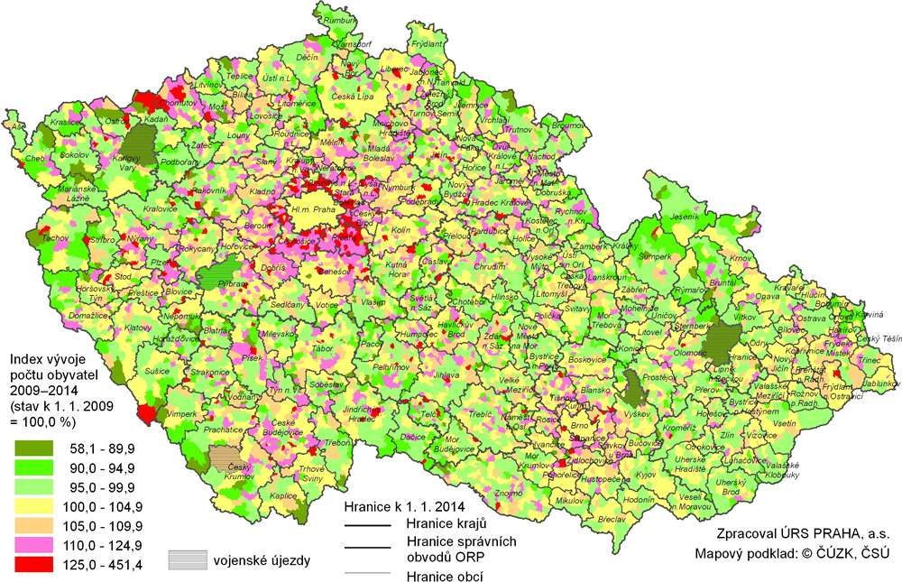
Index vývoje počtu obyvatel 2009 - 2014
v obcích ČR

Slide 12
Zadání cvičení
Záhlaví: jméno, učo
Název cvičení: Cvičení 1: Struktura obyvatel
Zadání cvičení
Vypracování cvičení
Závěr cvičení
Použité zdroje (dle citační normy)
Pozor na popis tabulek a grafů
Komentář ku každé části 10+ řádků
Termín odevzdání: 23.10. do půlnoci (i šablona)

